Slide 1
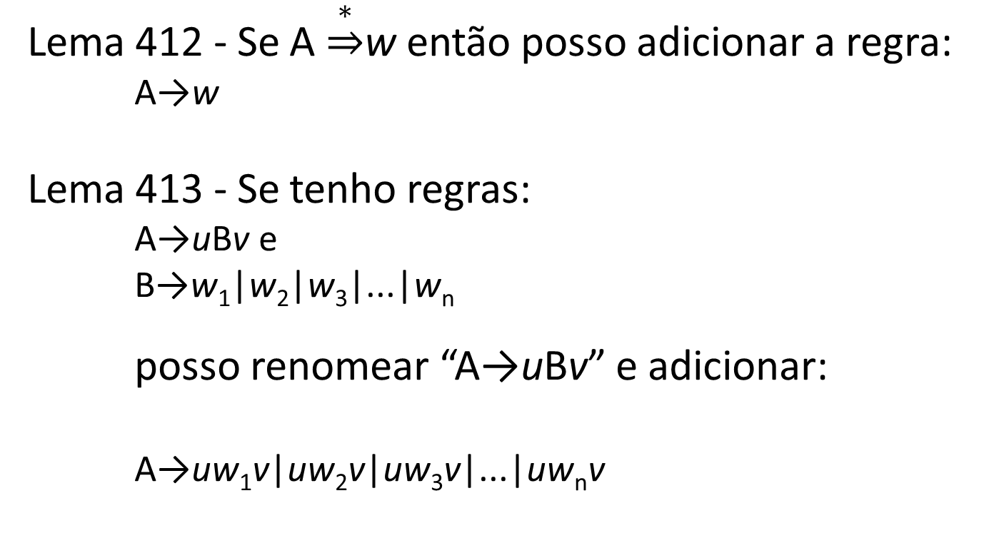
Lemas (Sudkamp)

Slide 2
Eliminação da Recursão sobre S (exemplo)
S → Sa
S → aS

Slide 3
Eliminação da Recursão sobre S (exemplo)
S’ → S
S → Sa
S → aS
Acrescenta-se uma nova produção. Agora S’ é o símbolo inicial.

Slide 4
Eliminação Regras – ε
Determinar o conjunto de variáveis anuláveis.
Adição de regras em que ocorrências de variáveis são omitidas.
Deleção das regras- ε.
A → ε
B → A
C → AB
(A, B e C são anuláveis)

Slide 5
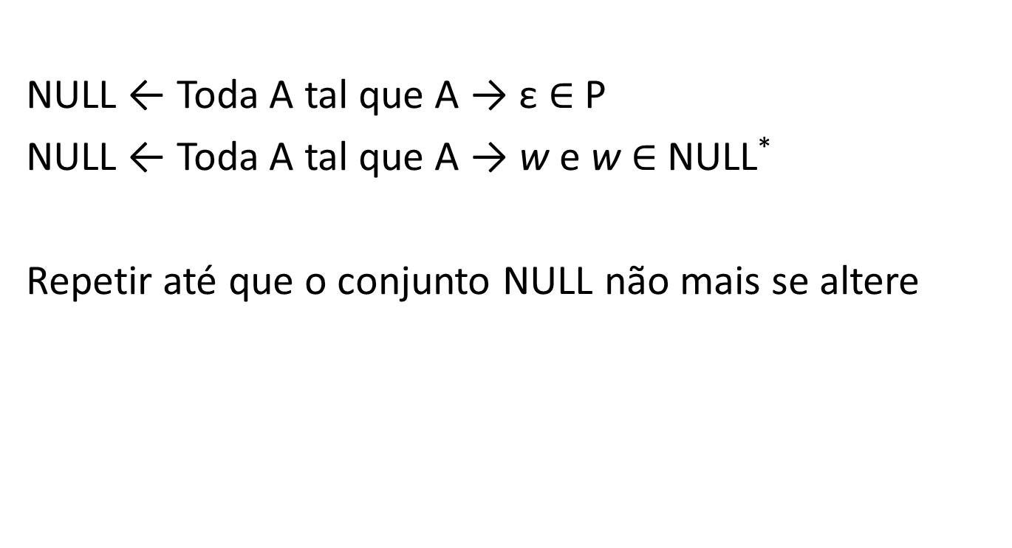
Determinar o conjunto de variáveis anuláveis

Slide 6
Eliminação Regras – ε
Para cada regra A → w
w= w₁A₁w₂A₂... w_{r}A_{x}w_{r+1}
Se A₁...A_{X} forem anuláveis (todas as possibilidades) acrescentar a regra:
A → w₁w₂... w_{r}w_{r+1}
Remover todas regras – ε menos S → ε

Slide 7
Eliminação Regras – ε (exemplo 1)
S → ACA
A → aAa|B|C
B → bB|b
C → cC|ε

Slide 8
Eliminação Regras – ε (exemplo 1)
S → ACA
A → aAa|B|C
B → bB|b
C → cC|ε
Variáveis Anuláveis: NULL={C...

Slide 9
Eliminação Regras – ε (exemplo 1)
S → ACA
A → aAa|B|C
B → bB|b
C → cC|ε
Variáveis Anuláveis: NULL={C, A...

Slide 10
Eliminação Regras – ε (exemplo 1)
S → ACA
A → aAa|B|C
B → bB|b
C → cC|ε
Variáveis Anuláveis: NULL={C, A, S}.

Slide 11
Eliminação Regras – ε (exemplo 1)
S → ACA|ACA|ACA|ACA|ACA|ACA|ACAε
A → aAa|B|C|aAa|Cε
B → bB|b
C → cC|ε|cC
Adição de regras em que a ocorrência de variáveis anuláveis são reduzidas...

Slide 12
Eliminação Regras – ε (exemplo 1)
S → ACA|CA|AA|AC|A|C|ε
A → aAa|B|C|aa|ε
B → bB|b
C → cC|ε|c

Slide 13
Eliminação Regras – ε (exemplo 1)
S → ACA|CA|AA|AC|A|C|ε
A → aAa|B|C|aa|ε
B → bB|b
C → cC|ε|c
Deleção das regras ε, menos S → ε

Slide 14
Eliminação Regras – ε (exemplo 1)
S → ACA|CA|AA|AC|A|C|ε
A → aAa|B|C|aa
B → bB|b
C → cC|c
Resultado

Slide 15
Eliminação Regras – ε (exemplo 2)
S → ABC
A → aA|ε
B → bB|ε
C → cC|ε

Slide 16
Eliminação Regras – ε (exemplo 2)
S → ABC
A → aA|ε
B → bB|ε
C → cC|ε
Variáveis Anuláveis: NULL={A,B,C,S}.

Slide 17
Eliminação Regras – ε (exemplo 2)
S → ABC|ABC|ABC|ABC|ABC|ABC|ABC|ABCε
A → aA|ε|aA
B → bB|ε|bB
C → cC|ε|cC
Adição de regras em que a ocorrência de variáveis anuláveis são reduzidas

Slide 18
Eliminação Regras – ε (exemplo 2)
S → ABC|BC|AC|AB|A|B|C|ε
A → aA|ε|a
B → bB|ε|b
C → cC|ε|c

Slide 19
Eliminação Regras – ε (exemplo 2)
S → ABC|BC|AC|AB|A|B|C|ε
A → aA|ε|a
B → bB|ε|b
C → cC|ε|c
Deleção das regras ε, menos S → ε

Slide 20
Eliminação Regras – ε (exemplo 2)
S → ABC|BC|AC|AB|A|B|C|ε
A → aA|a
B → bB|b
C → cC|c
Resultado

Slide 21
Regra Unitária
A → B (renomear uma variável)
Adicionar A → w para cada B → w
Remover A → B

Slide 22
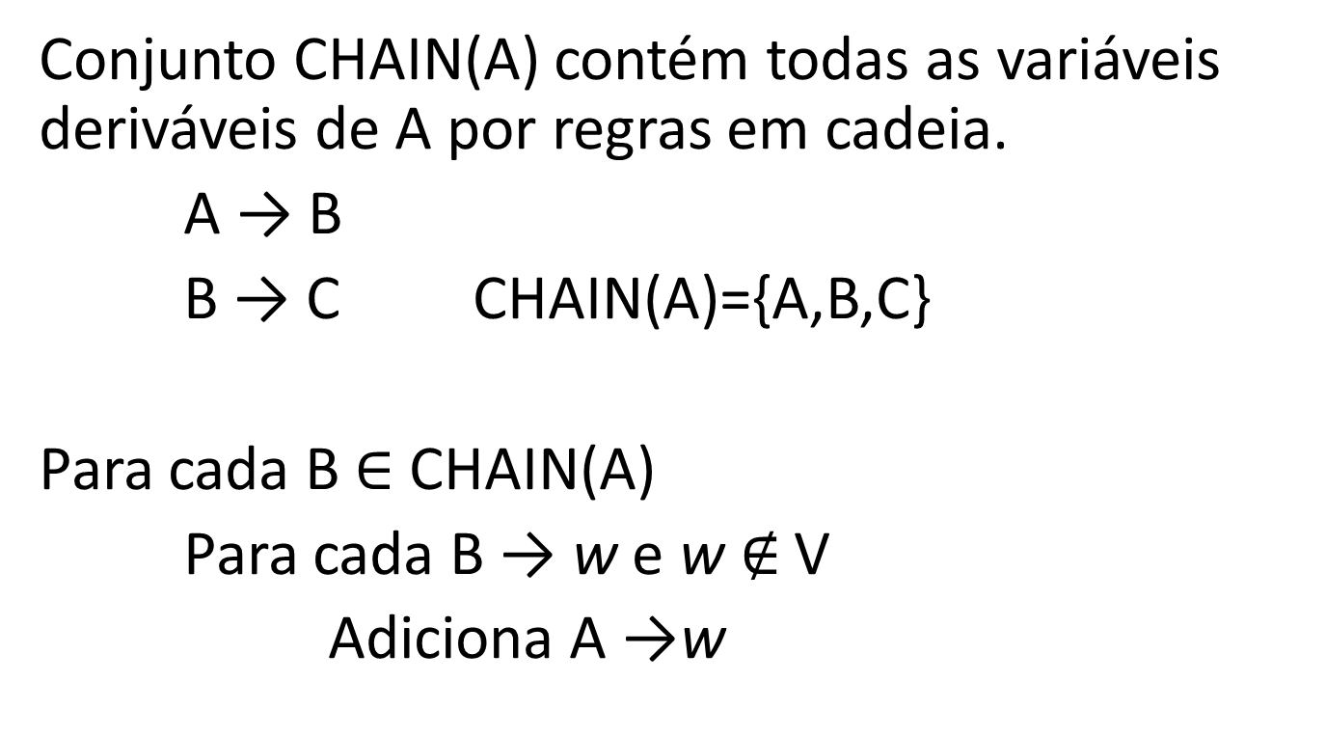
Regra Unitária em Cadeia

Slide 23
Eliminação de Regras em cadeia (exemplo 1)
A → aA|a|B
B → bB|b|c
CHAIN(A) = {A,B}
CHAIN(B) = {B}

Slide 24
Eliminação de Regras em cadeia (exemplo 1)
A → aA|a|B|bB|b|c
B → bB|b|c
Adiciona A → w para cada regra B → w
Remover A → B

Slide 25
Eliminação de Regras em cadeia (exemplo 1)
A → aA|a|bB|b|c
B → bB|b|c
Resultado

Slide 26
Eliminação de Regras em cadeia (exemplo 2)
S → ACA|CA|AA|AC|A|C|ε
A → aAa|B|C|aa
B → bB|b
C → cC|c
CHAIN(C)={C} CHAIN(B)={B}
CHAIN(A)={A,B,C} CHAIN(S)={S,A,B,C}

Slide 27
Eliminação de Regras em cadeia (exemplo 2)
S → ACA|CA|AA|AC|A|C|ε|aAa|aa|bB|b|cC|c
A → aAa|B|C|aa|bB|b|cC|c
B → bB|b
C → cC|c
CHAIN(C)={C} CHAIN(B)={B}
CHAIN(A)={A,B,C} CHAIN(S)={S,A,B,C}

Slide 28
Eliminação de Regras em cadeia (exemplo 2)
S → ACA|CA|AA|AC|ε|aAa|aa|bB|b|cC|c
A → aAa|aa|bB|b|cC|c
B → bB|b
C → cC|c
Resultado

Slide 29
Remoção de Símbolos Inúteis
Um símbolo é útil se produz uma sentença (só terminal) e pode ser gerado a partir da variável inicial.
Variáveis que geram terminais:
A com regra A → w onde w só tem terminais.
A com regra A → w onde w só tem terminais e/ou geradores de sentenças
Remover as produções com variáveis que não geram sentenças.

Slide 30
Remoção de Símbolos Inúteis
Variáveis alcançáveis a partir de S
S é alcançável.
A, tal que tenha regra C → uAv e C é alcançável.
Remover todas as produções com símbolos não alcançáveis.

Slide 31
Eliminação de Símbolos Inúteis (exemplo)
S → aA|Bb|CX
Y →De
A →DB
B →DD
D →d
X →CD
C →cX

Slide 32
Eliminação de Símbolos Inúteis (exemplo)
S → aA|Bb|CX
Y →De
A →DB
B →DD
D →d
X →CD
C →cX
Variáveis geradoras de Sentenças:
D,...

Slide 33
Eliminação de Símbolos Inúteis (exemplo)
S → aA|Bb|CX
Y →De
A →DB
B →DD
D →d
X →CD
C →cX
Variáveis geradoras de Sentenças:
D, Y, B...

Slide 34
Eliminação de Símbolos Inúteis (exemplo)
S → aA|Bb|CX
Y →De
A →DB
B →DD
D →d
X →CD
C →cX
Variáveis geradoras de Sentenças:
D, Y, B, A e S.

Slide 35
Eliminação de Símbolos Inúteis (exemplo)
S → aA|Bb|CX
Y →De
A →DB
B →DD
D →d
X →CD
C →cX
Remover produções com variáveis que não geram terminais.

Slide 36
Eliminação de Símbolos Inúteis (exemplo)
S → aA|Bb
Y →De
A →DB
B →DD
D →d
Alcançáveis a partir de S:
S, A, B...

Slide 37
Eliminação de Símbolos Inúteis (exemplo)
S → aA|Bb
Y →De
A →DB
B →DD
D →d
Alcançáveis a partir de S:
S, A, B e D.

Slide 38
Eliminação de Símbolos Inúteis (exemplo)
S → aA|Bb
Y →De
A →DB
B →DD
D →d
Remover produções não alcançáveis.

Slide 39
Eliminação de Símbolos Inúteis (exemplo)
S → aA|Bb
A →DB
B →DD
D →d
Resultado

Slide 40
Formas Normais
Forma de Chomsky
A → ε
A → a
A → BC
Forma de Greibach
A → ε
A → a
A → aBCDF...

Slide 41
Forma de Chomsky (exemplo)
A → bDcF

Slide 42
Forma de Chomsky (exemplo)
A → B’DC’F
B’ → b
C’ → c
Criar variáveis para os terminais

Slide 43
Forma de Chomsky (exemplo)
A → B’T₁
B’ → b
C’ → c
T₁ →DC’F
Transformar em dicotomias...

Slide 44
Forma de Chomsky (exemplo)
A → B’T₁
B’ → b
C’ → c
T₁ →DT₂
T₂ →C’F
Resultado

Slide 45
Remoção da recursão a esquerda Direta
A → Aa|b
A → bZ|b
Z → aZ|a

Slide 46
Remoção da recursão a esquerda Direta (exemplo)
A → Aaaa |Abbb |Accc
A → xxx |yyy |zzz

Slide 47
Remoção da recursão a esquerda Direta (exemplo)
A → Aaaa |Abbb |Accc
Z → Aaaa |Abbb |Accc
Z → AaaaZ|AbbbZ|AcccZ
A → xxx |yyy |zzz
A → xxxZ|yyyZ|zzzZ

Slide 48
Remoção da recursão a esquerda Direta (exemplo)
Z → aaa | bbb | ccc
Z → aaaZ| bbbZ|cccZ
A → xxx |yyy |zzz
A → xxxZ|yyyZ|zzzZ
Resultado

Slide 49
Remoção da recursão a esquerda Direta (exemplo)
(antes)
A → Aaaa |Abbb |Accc |xxx |yyy |zzz
(depois)
Z → aaa|bbb|ccc|aaaZ|bbbZ|cccZ
A → xxx|yyy|zzz|xxxZ|yyyZ|zzzZ

Slide 50
Remoção da recursão a esquerda indireta (exemplo)
A → a|Bb
B →bb|Cx
C →x|Aaa
Atribui-se números as variáveis:
#A=1 #B=2 #C=3
(ordem alfabética)

Slide 51
Remoção da recursão a esquerda indireta (exemplo)
A → a|Bb
B →bb|Cx
C →x|Aaa
Identificar produções V₂ →V₁ onde #V₂ >= #V₁

Slide 52
Remoção da recursão a esquerda indireta (exemplo)
A → a|Bb
B →bb|Cx
C →x|Aaa|aaa|Bbaa
Usar lema 413

Slide 53
Remoção da recursão a esquerda indireta (exemplo)
A → a|Bb
B →bb|Cx
C →x|Aaa|aaa|Bbaa

Slide 54
Remoção da recursão a esquerda indireta (exemplo)
A → a|Bb
B →bb|Cx
C →x|Aaa|aaa|Bbaa|bbbaa|Cxbaa

Slide 55
Remoção da recursão a esquerda indireta (exemplo)
A → a|Bb
B →bb|Cx
C →x|Aaa|aaa|Bbaa|bbbaa|Cxbaa
Recursão a esquerda direta

Slide 56
Remoção da recursão a esquerda indireta (exemplo)
A → a|Bb
B →bb|Cx
C →x|Aaa|aaa|Bbaa|bbbaa|Cxbaa|xZ|aaaZ |bbbaaZ
Z →xbaa|xbaaZ

Slide 57
Remoção da recursão a esquerda indireta (exemplo)
A → a|Bb
B →bb|Cx
C →x|aaa|bbbaa|xZ|aaaZ|bbbaaZ
Z →xbaa|xbaaZ
Resultado

